Slide 1

UBND PHƯỜNG HƯNG ĐẠO
TRƯỜNG TIỂU HỌC ĐA PHÚC
Môn: LỊCH SỬ VÀ ĐỊA LÍ
Bài 9: TRIỀU LÝ VÀ VIỆC ĐỊNH ĐÔ Ở THĂNG LONG (T1)
LỚP 5
Giáo viên thực hiện: Bùi Thị Ánh Hồng

Slide 2







Slide 3




Slide 4


Slide 5



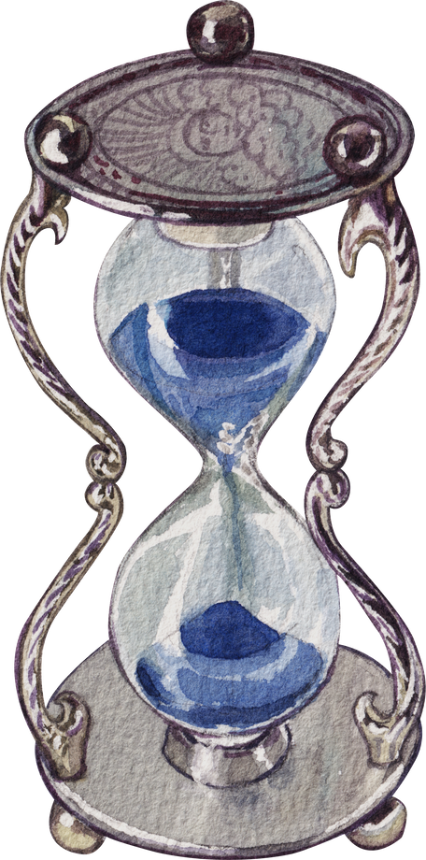









Hoạt động 1: Tìm hiểu về triều Lý và Lý công Uẩn

Slide 6


Đọc các thông tin trong SGK và cho biết:
Triều Lý được thành lập vào năm nào ? Ai là người sáng lập?
Triều Lý được thành lập năm 1009, người sáng lập ra Triều Lý là Lý Công Uẩn

Slide 7
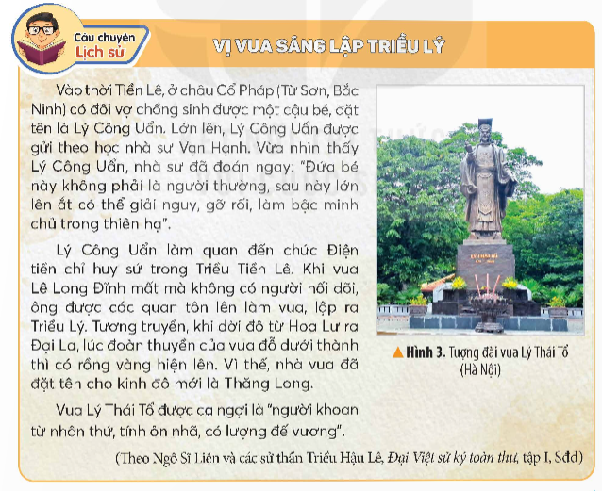
Đọc nội dung câu chuyện lịch sử Vị vua sáng lập Triều Lý trong SGK trang 41 sau đó thảo và chia sẻ một số thông tin về người sáng lập ra Triều Lý (quê quán, khi nhỏ, lúc trưởng thành,...)

Slide 8
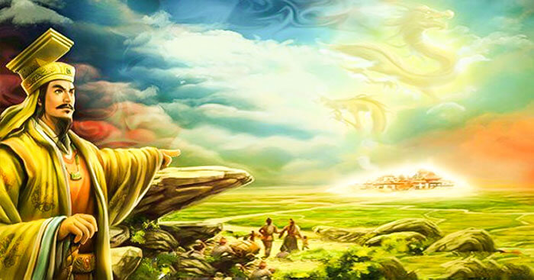
Với sự thông minh, tài giỏi hơn người nên sau khi vua Lê Long Đĩnh mất mà không có con nối dõi, các quan trong Triều Tiền Lê đã tôn ông lên làm vua (tức vua Lý Thái Tổ) và lập ra Triều Lý vào năm 1009. Một trong những việc làm đầu tiên và rất quan trọng của vua Lý Công Uẩn sau khi lên ngôi là dời đô.

Slide 9
Hoạt động 2: Tìm hiểu việc định đô của Triều Lý

Slide 10


Mục đích của việc dời đô là gì?
Về mục đích dời đô: mưu nghiệp lớn, làm kế cho con cháu muôn vạn đời, để vận nước lâu dài, phong tục giàu thịnh.

Slide 11
Vì sao dời đô ra thành Đại La?
Về lí do dời đô: Đại La có vị thế thuận lợi cho sự phát triển lâu dài của đất nước: ở giữa khu vực trời đất, thế rồng cuộn hổ ngồi, chính giữa nam bắc đông tây, tiện nghi núi sông sau trước, đất rộng mà bằng phẳng, thế đất cao mà sáng sủa, dân cư không khổ thấp trũng tối tăm, muôn vật hết sức tươi tốt phồn thịnh

Slide 12
Nêu ý nghĩa của Chiếu dời đô
Về ý nghĩa của việc dời đô: thể hiện tầm nhìn sáng suốt của vua Lý Thái Tổ, đồng thời mở ra thời kì phát triển mới của đất nước. Lý Thái Tổ mong muốn cho vận nước được lâu dài, đất nước giàu thịnh nên ông đã dời đô từ Hoa Lư ra một nơi có rất nhiều điều kiện thuận lợi cho việc phát triển kinh đô mới đó là thành Đại La. Ông nhận thấy khắp nước Việt đó là nơi thắng địa, thực là chỗ hội tụ quan yếu của bốn phương, đúng là nơi thượng đô kinh sư mãi muôn đời.

Slide 13
Em có biết tên gọi Thăng Long có ý nghĩa như thế nào không?
Thăng Long có nghĩa “rồng bay lên” là một cái tên đẹp, hàm chứa đầy niềm tin tưởng và lòng tự hào về vùng đất vua chọn để đóng đô.

Slide 14
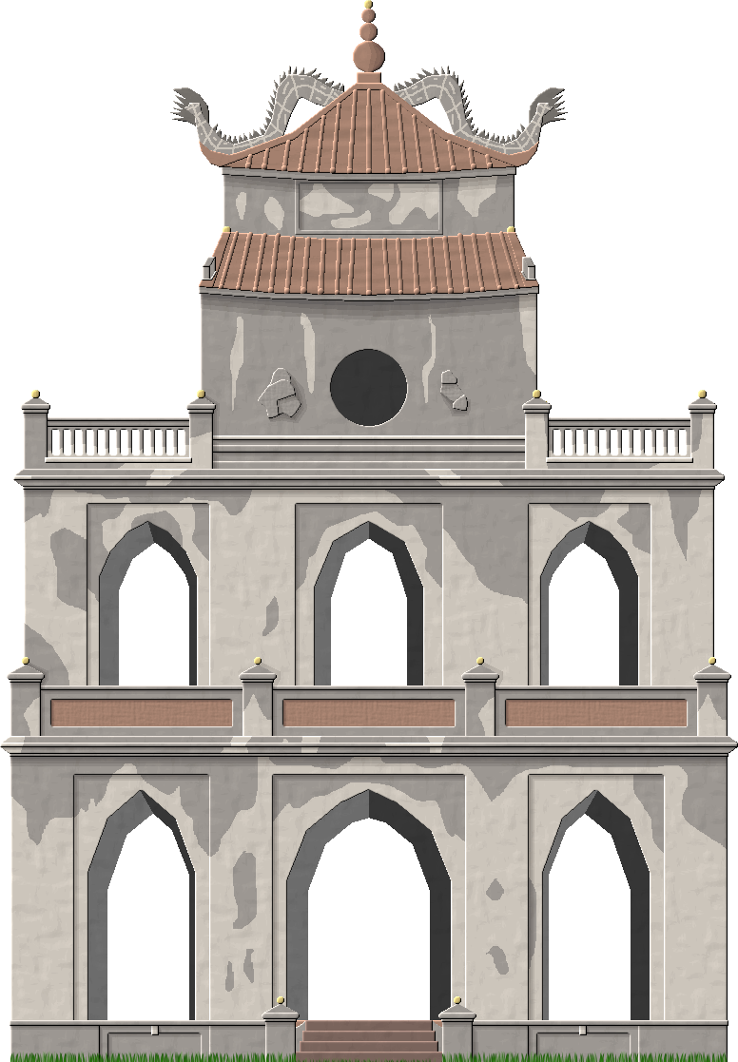
Việc chọn Thăng Long (Hà Nội) làm kinh đô thể hiện tầm nhìn sáng suốt của vua Lý Thái Tổ, đồng thời mở ra thời kì phát triển mới. Từ đây,
Thăng Long (Hà Nội) trở thành kinh đô của nhiều triều đại của đất nước trong nhiều thời kì lịch sử. Ngày nay, Thăng Long (Hà Nội) đã tồn tại hơn 1 000 năm, vẫn là thủ đô của nước Việt Nam, trở thành trung tâm về chính trị, kinh tế, văn hoá, xã hội lớn nhất cả nước

